Slide 1
CLASSI 2^ A-B-C a.s. 2019/2020
Gli animali vertebrati e invertebrati
Notes:
CLASSI 2^ A-B-C a.s. 2019/2020

Slide 2
GLI ANIMALI: VERTEBRATI E INVERTEBRATI
Guarda questi video
https://www.youtube.com/watch?v=tzkRvMrtycw
https://www.youtube.com/watch?v=eAEH0AZxaJo
https://www.youtube.com/watch?v=oAA9iwVy8jM
https://www.youtube.com/watch?v=-27VQYwnSUY
Inoltre divertiti con
Il magico mondo degli animali Disney (You Tube)

Slide 3
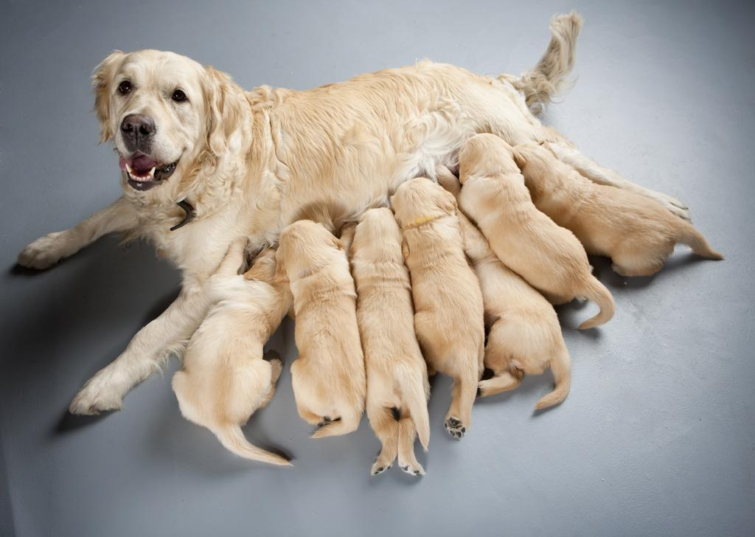
GLI ANIMALI: VERTEBRATI E INVERTEBRATI
Tra i vertebrati ci sono i mammiferi, che hanno forme e dimensioni molto differenti tra di loro. Le femmine sono provviste di mammelle per allattare i cuccioli.
Una mamma di Golden Retriever allatta i suoi cuccioli.

Slide 4
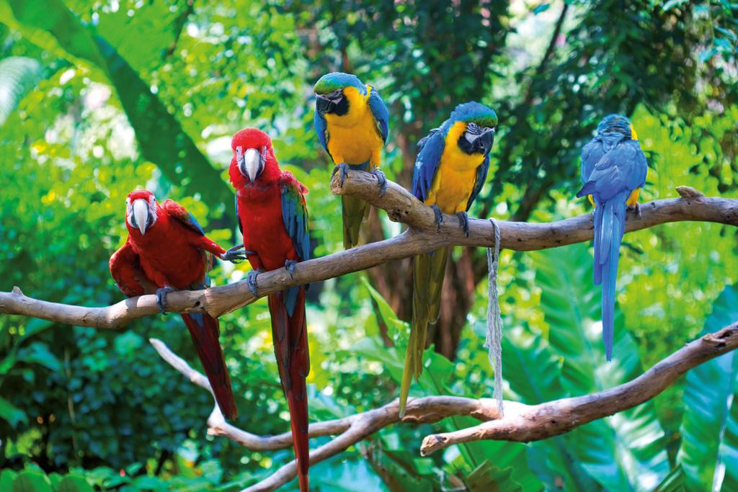
GLI ANIMALI: VERTEBRATI E INVERTEBRATI
Anche gli uccelli sono vertebrati. Il piumaggio degli uccelli è assai diversificato e alcuni possiedono colori sgargianti e vivaci, come i pappagalli.
Un gruppo di ara.

Slide 5
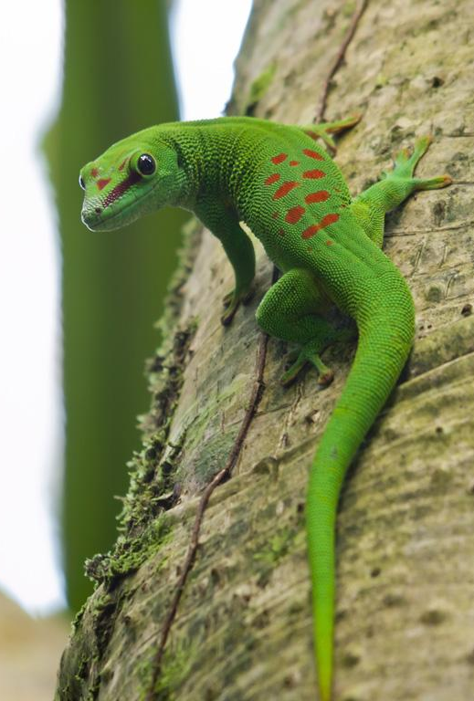
GLI ANIMALI: VERTEBRATI E INVERTEBRATI
Anche i rettili sono classificati tra i vertebrati. Comprendono lucertole, serpenti, tartarughe e coccodrilli. Il loro corpo è ricoperto di squame o, nel caso dei coccodrilli e delle tartarughe, di scudi, ovvero placche bitorzolute molto resistenti.
Un geco.

Slide 6
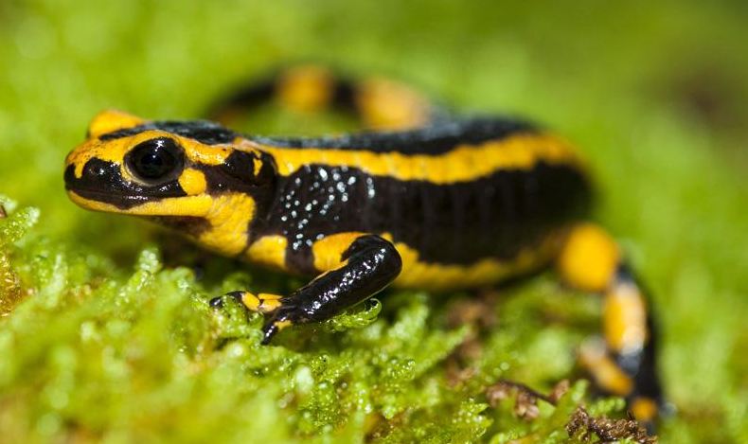
GLI ANIMALI: VERTEBRATI E INVERTEBRATI
La salamandra fa parte dei vertebrati ed è un anfibio. La pelle degli anfibi è molle e viscida e per questo motivo sono costretti a vivere vicino all’acqua per tenerla umida. Gli adulti respirano sia con i polmoni sia attraverso la pelle.

Slide 7
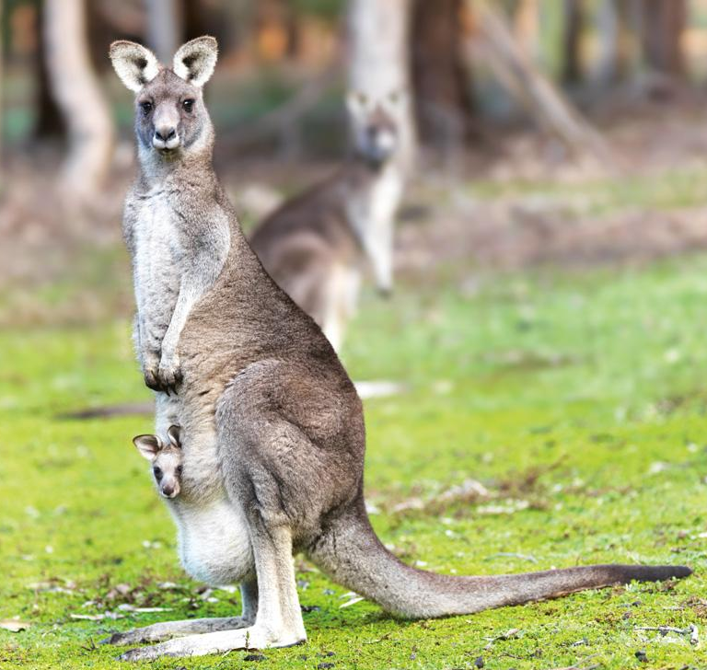
GLI ANIMALI: VERTEBRATI E INVERTEBRATI
Ci sono vertebrati molto buffi, come i marsupiali che trattengono i piccoli non ancora del tutto formati nel marsupio, fino al loro completo sviluppo.
Un canguro.

Slide 8
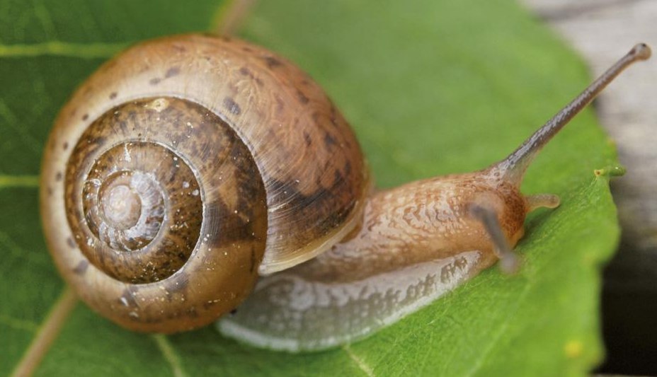
GLI ANIMALI: VERTEBRATI E INVERTEBRATI
La chiocciola è un mollusco e, come dice la parola stessa, ha un corpo molle, privo di spina dorsale. Fa parte quindi degli invertebrati.

Slide 9
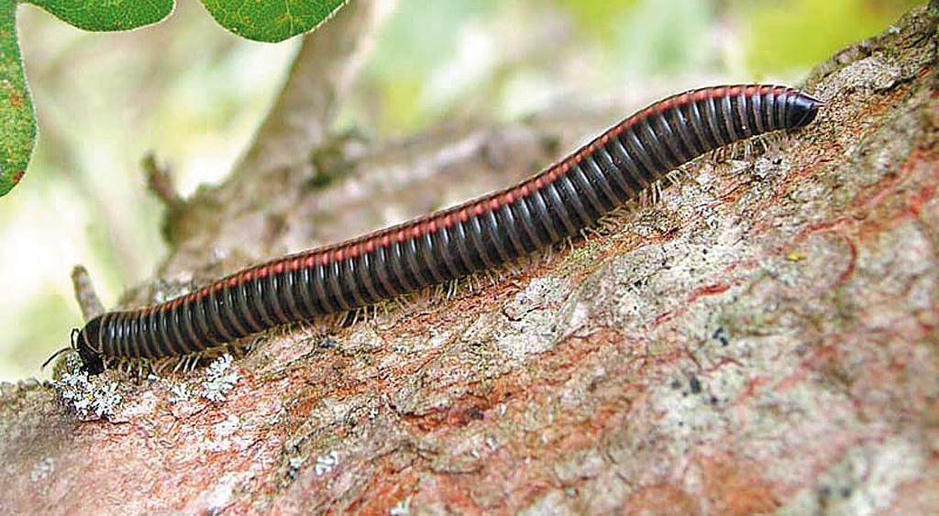
GLI ANIMALI: VERTEBRATI E INVERTEBRATI
Il millepiedi è un insetto e, come tutti gli esemplari di questa famiglia, non ha una struttura ossea: è quindi un invertebrato. Gli insetti hanno il corpo suddiviso in segmenti e possiedono numerose zampe, mandibole per la presa e spesso pungiglioni.

Slide 10
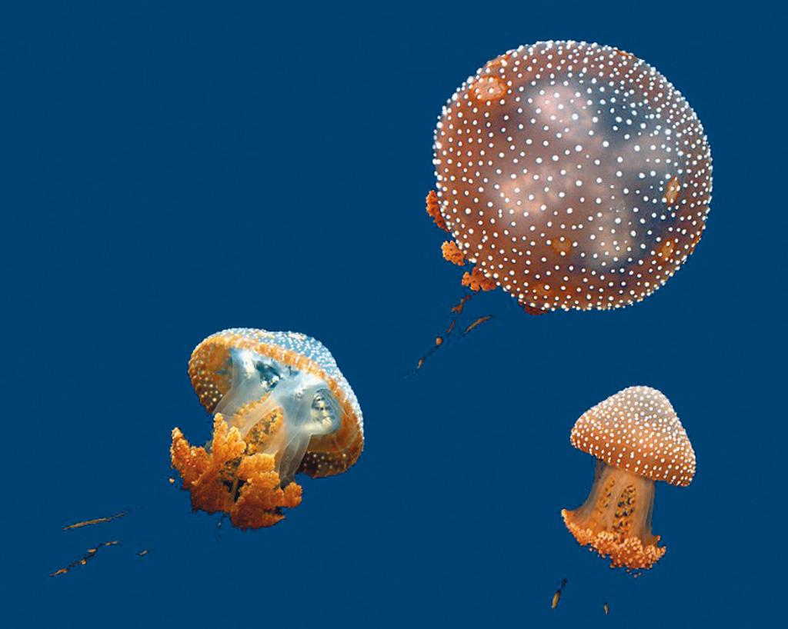
GLI ANIMALI: VERTEBRATI E INVERTEBRATI
Anche alcuni animali acquatici sono invertebrati: anemoni, coralli e meduse. Queste ultime hanno un corpo molle, a forma di sacco, e la bocca circondata da tentacoli urticanti e velenosi.

